Slide 1











Chủ đề 2
Bài 4: Quạt cho bà ngủ
Notes:
更多模板请关注：https://haosc.taobao.com

Slide 2


1
Khởi động

Slide 3
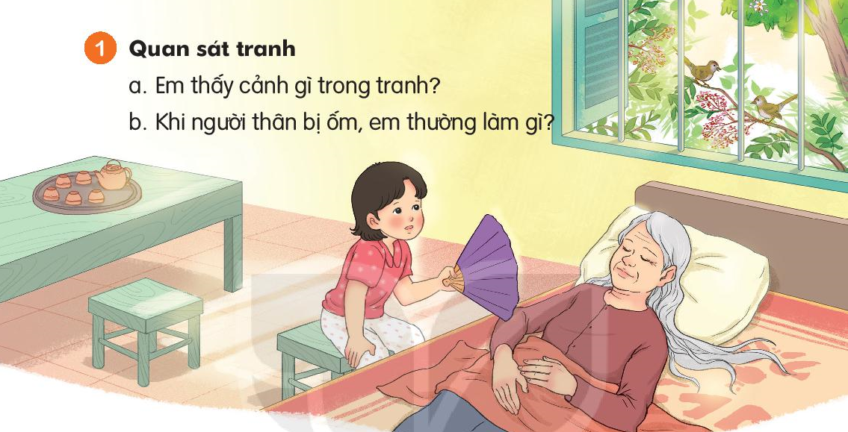

Slide 4
4
Trả lời
câu hỏi

Slide 5

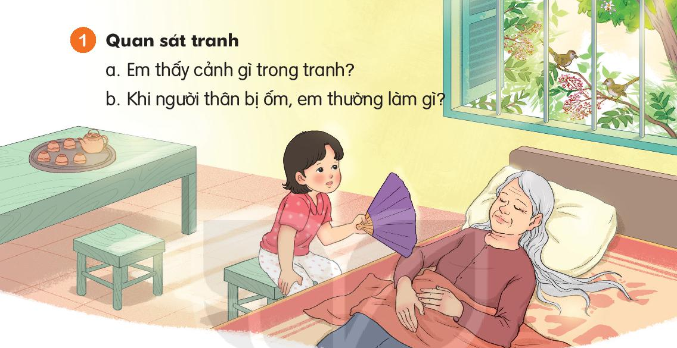
Bạn nhỏ quạt cho bà.
Vì cần giữ yên lặng để bà ngủ.
Bạn nhỏ là người rất yêu thương bà.
Bạn nhỏ biết quan tâm, chăm sóc bà khi ốm.

Slide 6
5
Học thuộc lòng

Slide 7
Quạt cho bà ngủ
(2)
bé nhỏ
Bàn tay ............
....... quạt thật đều
Vẫy
………….... thiu thiu
Ngấn nắng
tường trắng.
Đậu trên …………..
(3)
đã vắng
Căn nhà ………...
lặng im
Cốc chén ……….
Đôi mắt
………. lim dim
Ngủ ngon
…………. bà nhé.

Slide 8
6
Hát

Slide 9
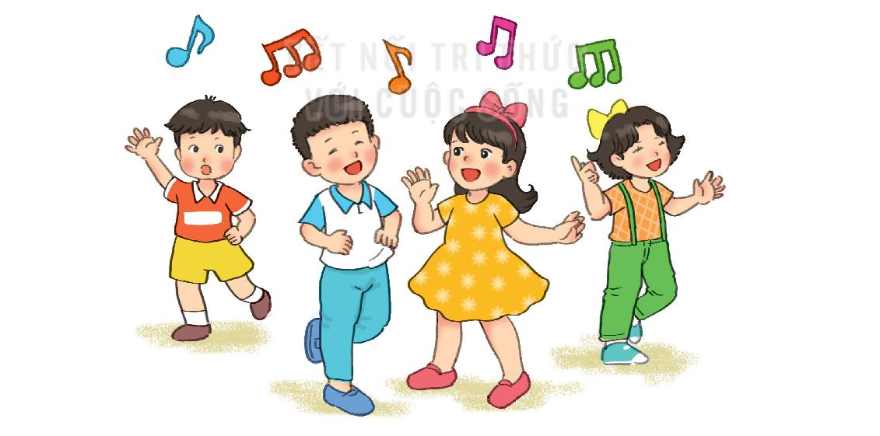
Bài hát: Bà ơi bà

Slide 10
7
Củng cố

